Slide 1
COLLECTION METHODS
Thành viên: Lê Phương Hiền
Trần Gia Huy
Lớp : 06ĐHCNTT3

Slide 2
Remove
DataSize
Collection Methods
Aggregate
Limit

Slide 3
AGGREGATE
Kiểu khai báo: db.Collection_name.aggregate(pipeline,<options>)
Aggregation có thể hiểu là sự tập hợp. Các Aggregation operation xử lý các bản ghi dữ liệu và trả về kết quả đã được tính toán. Các phép toán tập hợp nhóm các giá trị từ nhiều Document lại với nhau, và có thể thực hiện nhiều phép toán đa dạng trên dữ liệu đã được nhóm đó để trả về một kết quả duy nhất.

Slide 4
AGGREGATE
Kiểu khai báo: db.Collection_name.aggregate(pipeline,<options>)
Truớc hết là về pipeline, nó là khái niệm dùng để miêu tả sự xử lí, truyền tải dữ liệu xuôi theo một luồng và Aggregation Pipeline là một framework dùng để tổng hợp lại dữ liệu được mô hình hóa dựa trên kỹ thuật pipeline.
Những Document có thể được đưa qua một chuỗi các giai đoạn pipeline để biến đổi và kết quả nhận được sẽ là sự tổng hợp của các so sánh, sàng lọc, thêm bớt nội dung .Mỗi giai của pipeline biến đổi các Document khi chúng đi qua, thậm chí là tạo ra loại Document khác hẳn ban đầu, kết quả bước trước làm đầu vào cho bước sau.

Slide 5
AGGREGATE OPERATOR
$addFields
$bucket
$bucketAuto
$collStats
$count
$facet
$geoNear
$graphLookup
$group
$indexStats
$limit
$listSessions
$lookup
$match
$merge
$out
$planCacheStats
$project
$redact
$replaceRoot
$replaceWith
$sample
$set
$skip
$sort
$sortByCount
$unset
$unwind

Slide 6
AGGREGATE EXPRESSION (biểu thức)
$sum : Tổng giá trị được xác định từ tất cả Document trong Collection đó
$avg : Tính trung bình của tất cả giá trị đã cho từ tất cả Document trong Collection đó
$min : Lấy giá trị nhỏ nhất của các giá trị từ tất cả Document trong Collection đó
$max : Lấy giá trị lớn nhất của các giá trị từ tất cả Document trong Collection đó.
$push : Chèn giá trị vào trong một mảng trong Document kết quả .
$addToSet : Chèn giá trị tới một mảng trong Document kết quả, nhưng không tạo các bản sao.
$first : Lấy Document đầu tiên từ Source Document theo nhóm .
$last : Lấy Document cuối cùng từ Source Document theo nhóm

Slide 7
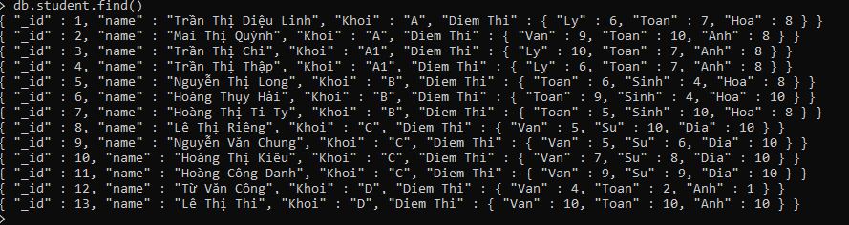
AGGREGATE

Slide 8
AGGREGATE
Toán tử $match
Lọc các tài liệu để chỉ chuyển các tài liệu phù hợp với (các) điều kiện được chỉ định cho giai đoạn tiếp theo.
Cú pháp:
{ $match: { <query> } }

Slide 9
AGGREGATE
Chỉ xuất các document học sinh trong khối C. .

Slide 10
AGGREGATE
Toán tử $addFields
Thêm vào kết quả một vài trường dữ liệu bằng $addFields.
Cú pháp :
{ $addFields: { <newField>: <expression>, ... } }

Slide 11
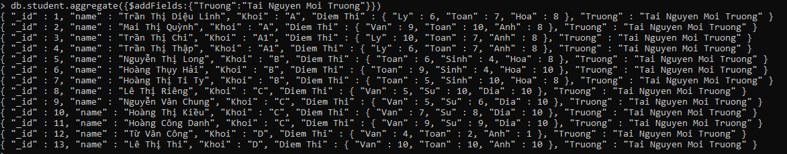
AGGREGATE
Thêm trường “Truong” và gán giá trị là “ Tai Nguyen Moi Truong”.

Slide 12
AGGREGATE
Toán tử $limit
Giới hạn số lượng tài liệu được chuyển sang giai đoạn tiếp theo trong pipeline.
Cú pháp :
{ $limit: <positive integer> }

Slide 13
AGGREGATE
Chỉ hiển thị 4 tài liệu trong dữ liệu .

Slide 14
AGGREGATE
Toán tử $count
Số lượng tài liệu đầu vào cho giai đoạn.
Cú pháp :
{ $count: <string> }

Slide 15
AGGREGATE
Đếm có bao nhiêu học sinh thi môn Văn dưới 6 điểm

Slide 16
AGGREGATE
Toán tử $group
Nhóm các input document dựa vào các điều kiện cho trước.
Cú pháp :
{ $group: { _id: <expression>, // Group By Expression <field1>: { <accumulator1> : <expression1> }, ... } }

Slide 17

AGGREGATE
Nhóm các nhóm khối thi lại và đưa ra có bao nhiêu học sinh trong khối đó .

Slide 18
AGGREGATE
Toán tử $out
Đưa các tài liệu được trả về bởi pipeline tổng hợp và ghi chúng vào một collection được chỉ định.
Cú pháp :
{ $out : “ output _ collection “ }

Slide 19
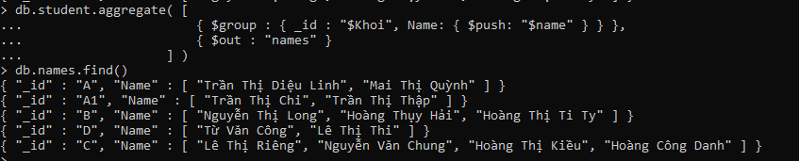
AGGREGATE
Xuất ra các Khối và tên học sinh ở mỗi khối và lưu dữ liệu truy xuất vào
một collection tên “names”.

Slide 20
AGGREGATE
Toán tử $skip
Bỏ qua số lượng tài liệu được chỉ định .
Cú pháp :
{ $skip : “ positive - integer “ }

Slide 21
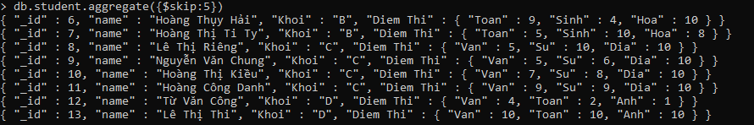
AGGREGATE
Xuất ra các document nhưng bỏ qua 5 document đầu .

Slide 22
AGGREGATE
Toán tử $sort
Thường được dùng để sắp xếp các kết quả sau khi đã thực hiện tính toán xong.
Cú pháp :
{ $sort: { <field1>: <sort order>, <field2>: <sort order> ... } }
<sort order> : 1 là tăng dần , -1 là giảm dần

Slide 23
AGGREGATE
Hiển thị tất cả các học sinh có điểm Anh trên 5 và sắp xếp theo thứ tự điểm tăng dần

Slide 24
AGGREGATE
Toán tử $set
Thêm các lĩnh vực mới vào tài liệu. $ đặt các tài liệu đầu ra có chứa tất cả các trường hiện có từ các tài liệu đầu vào và các trường mới được thêm vào.
Cú pháp :
{ $set: { <newField>: <expression>, ... } }

Slide 25
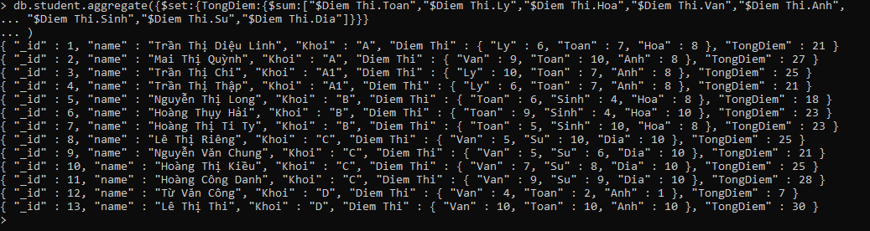
AGGREGATE
Tính tổng điểm của các học sinh trong trường “TongDiem” .

Slide 26
AGGREGATE
Toán tử $bucket
Phân loại tài liệu đến thành các nhóm, được gọi là nhóm, dựa trên một biểu thức và ranh giới nhóm được chỉ định.
Cú pháp :
{
$bucket: {
groupBy: <expression>,
boundaries: [ <lowerbound1>, <lowerbound2>, ... ],
default: <literal>,
output: {
<output1>: { <$accumulator expression> },
...
<outputN>: { <$accumulator expression> }
}
}
}

Slide 27
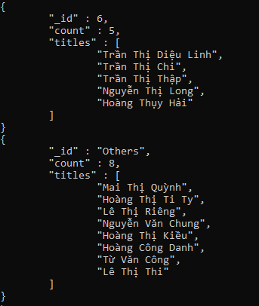
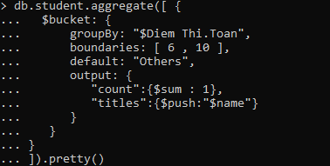
AGGREGATE
Kết quả trả về là :
Xuất dữ liệu gồm tên các học sinh có điểm thi toán từ 6 đến 10 cho vào một trường riêng “titles” và đưa ra tổng số, các thí sinh còn lại bỏ vào một document “Others” và cũng đưa ra các giá trị như vậy .

Slide 28
AGGREGATE
DỮ LIỆU :

Slide 29
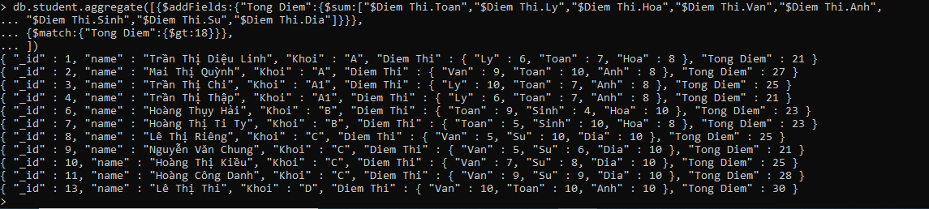
AGGREGATE
Biểu thức $sum :
Đếm tất cả các học sinh có tổng điểm trên 18 điểm và hiện trong trường “dat”
Đưa ra đầy đủ thông tin và tính tổng điểm các học sinh, chỉ xuất các học sinh thi tổng điểm trên 18 điểm .

Slide 30
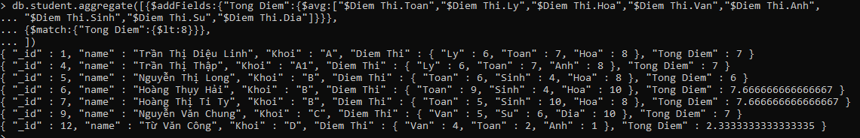
AGGREGATE
Biểu thức $avg :
Tìm các học sinh có tổng điểm trung bình các môn duới 8 điểm .

Slide 31
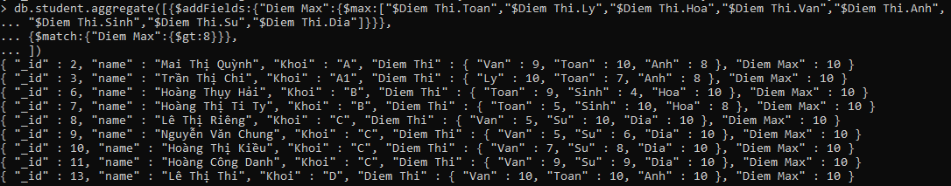
AGGREGATE
Biểu thức $max
Tìm điểm cao nhất của mỗi thí sinh với điều kiện điểm cao nhất phải trên 8 điểm .

Slide 32
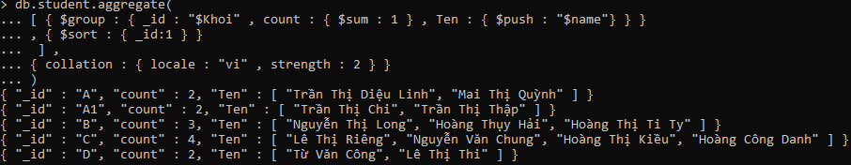
AGGREGATE
Biểu thức $push ( Chèn giá trị vào trong một mảng trong Document kết quả )
Xuất ra số lượng học sinh ở mỗi khối và cho biết tên các học sinh đó ( sắp xếp khối theo thứ tự ) .

Slide 33
AGGREGATE
Kết luận
Aggregation là một trong những tính năng nổi bật và quan trọng trong việc tính toán xử lý dữ liệu trong mongoDb mà hầu hết các hệ thống hiện nay đang dùng. Nắm vững Aggregation Framework khiến chúng ta dễ dàng thao tác xử lý một cách đơn giản data với MongoDB. Aggregation còn rất nhiều tính năng phạm vi bài viết chưa đề cập đến như : cursor(dùng cho việc xử lý dữ liệu quá 16MB) , explain hay allowDiskUse. Trong bài viết kế tiếp mình sẽ đề cập đến các tính năng này. Hẹn gặp lại các bạn trong các bài viết tiếp theo

Slide 34
REMOVE
Kiểu khai báo: db.Collection_name.remove(<query>,<option>)
Xóa các document không mong muốn ra khỏi Collection .
<query> : Các điều kiện truy vấn .
<option> : Không bắt buộc, lựa chọn .
justOne: <boolean> : Để giới hạn xóa chỉ một tài liệu, đặt thành true.
writeConcern: <document> : Dùng để yêu cầu mongoDB xác nhận một write request có thành công hay không .
collation: <document> : Chỉ định các quy tăc dành riêng cho ngôn ngữ để so sánh chuỗi .

Slide 35

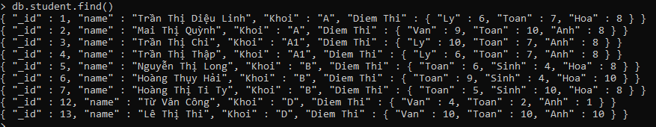
REMOVE
Xoá các document có Khối là khối C .

Slide 36

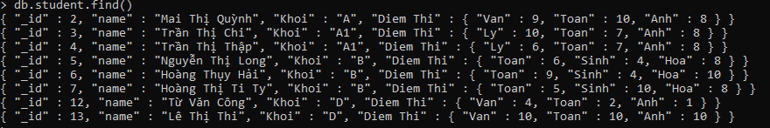
REMOVE
Xoá một document có Khối là khối A .

Slide 37
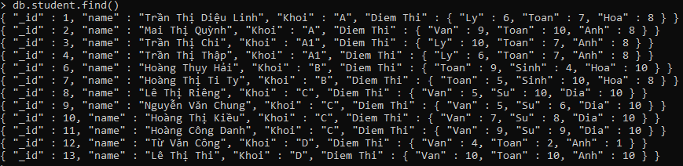
REMOVE
Xoá một document có tên Nguyễn Thị Long .

Slide 38
DATESIZE
Kiểu khai báo: db.Collection_name.dataSize()
Trả về: Kích thước tính theo byte của bộ sưu tập.
Nén dữ liệu không ảnh hưởng đến giá trị này.

Slide 39

DATESIZE
Kiểu khai báo: db.Collection_name.dataSize()

Slide 40
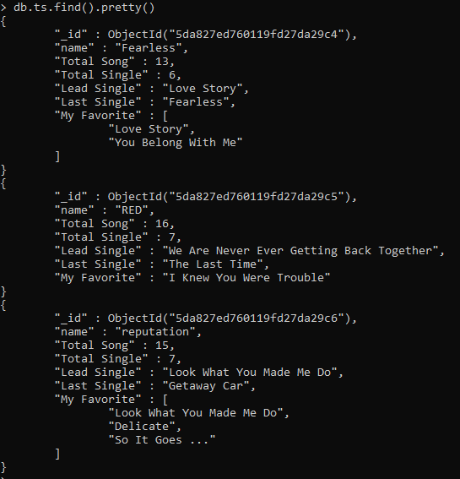

DATESIZE
Kiểu khai báo: db.Collection_name.dataSize()

Slide 41
LIMIT
Kiểu khai báo: db.Collection_name.find().limit(number)
Dùng để lấy ra giới hạn số lượng bản ghi mong muốn

Slide 42
Ví dụ :

Slide 43
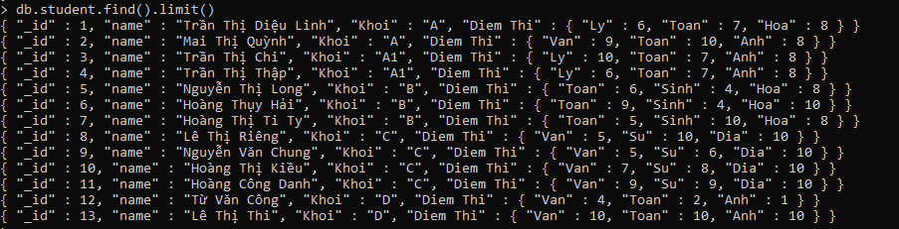
Nếu không xác định tham số number truyền vào thì nó sẽ hiển thị tất cả các Documet trong Collection

Slide 44
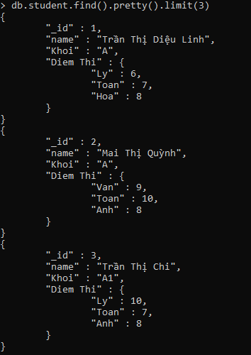
Xuất 3 document đầu trong collection

Slide 45

CẢM ƠN GIẢNG VIÊN VÀ CÁC BẠN ĐÃ CHÚ Ý LẮNG NGHE !

